Slide 1
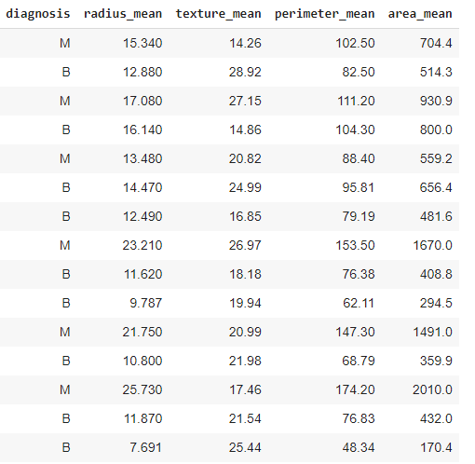
Classificação
Breast Cancer Data
y
X...

